Slide 1

BESEDILNE NALOGE
RAČUNAM DO 9

Slide 2
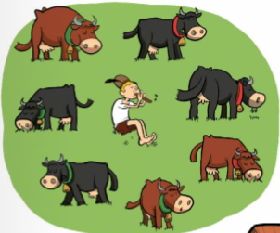

NA PAŠNIKU JE 7 KRAV.
4 + 3 = 7

Slide 3
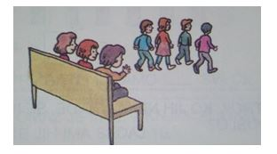

7 – 4 = 3
NA KLOPCI SEDIJO ŠE 3 OTROCI.

Slide 4
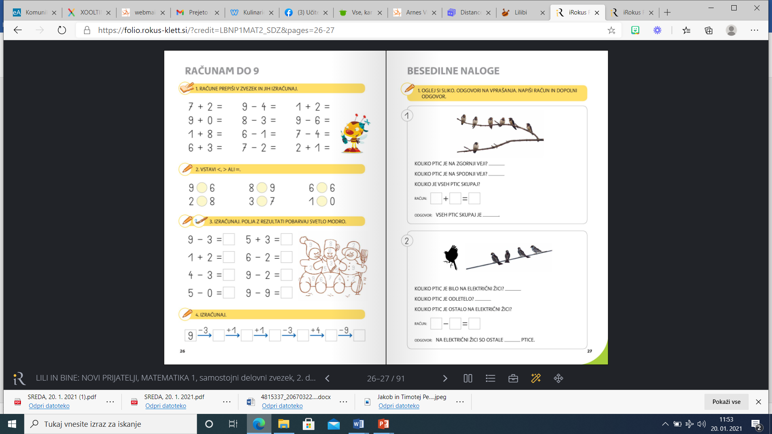
DZ STR. 27

Slide 5
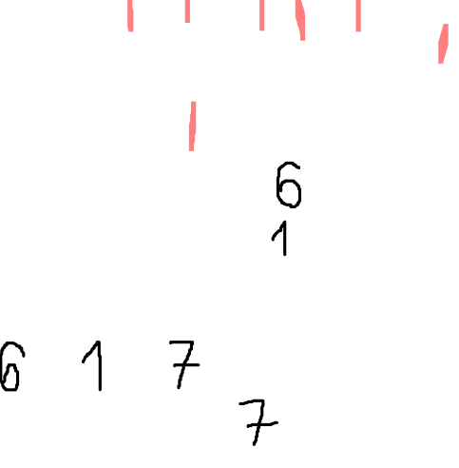
THE SLIDE TITLE GOES HERE!

Slide 6
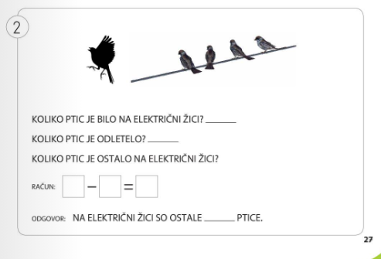
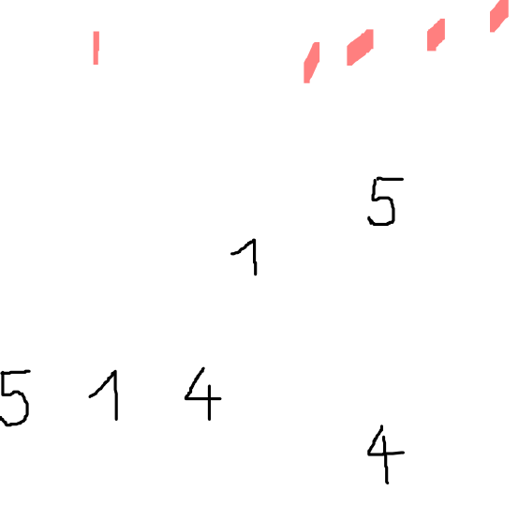
THE SLIDE TITLE GOES HERE!

Slide 7
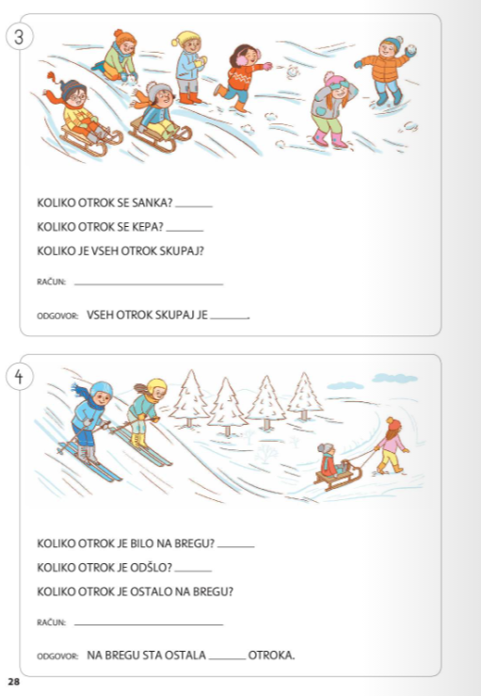
DZ STR. 28

Slide 8

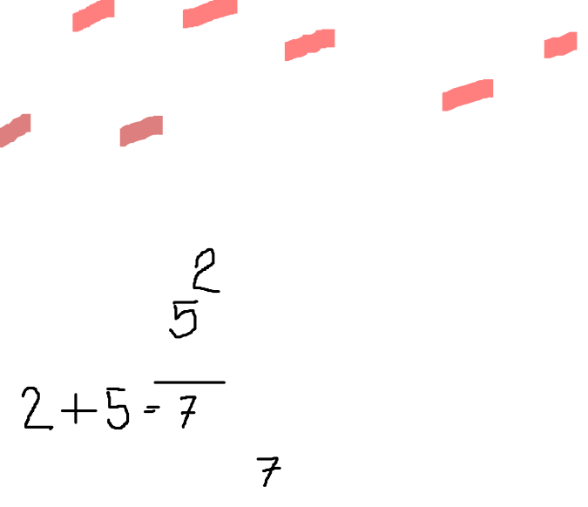

Slide 9
